Slide 1
Занятие по развитию речи в средней группе по теме: Звуковая культура речи: Звук Ж
Автор работы: Акименко Елена Александровна
Воспитатель ЧОУ «Начальная школа- Православный детский сад «Свято Никольский» г. Михайловска Ставропольского края

Slide 2
Сидел язычок в домике. Слышит, кто то поет песенку: Ж-Ж-Ж-Ж. - - Я не умею так петь огорчился Язычок.

Slide 3
Я знаю песню листьев,

Slide 4
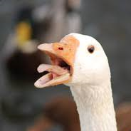
гуся,

Slide 5
змея.

Slide 6
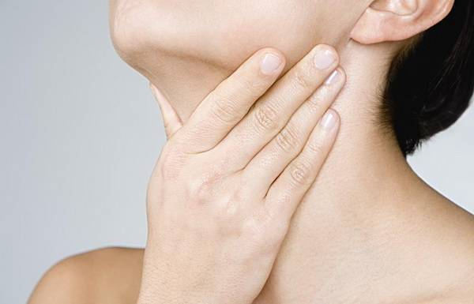
Но это новая песня совсем другая. Она звонкая: «Ж-ж-ж-ж». Ж-ж-ж – это песенка жука. Она поется также как и песенка гуся (ш-ш-ш), но только с голосом. Песню жука поет даже горлышко. Приложите ладонь к горлу и спойте: «Ж-ж-ж». Что вы слышите?

Slide 7
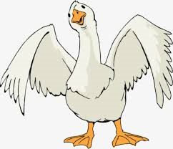
А теперь приложите ладонь к горлу и спойте песню гуся. Поет горло?

Slide 8
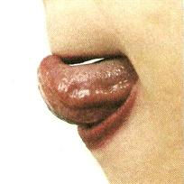
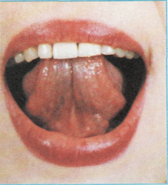
Давайте научим язычок петь песенку жука. Откройте рот. Положите язычок на нижнюю губу. А теперь тихонько поднимите его кверху и спрячьте его за верхние зубы, чтобы кончик не выглядывал. Закройте рот.

Slide 9
Отдохните немного. Давайте повторим. Как только спрячется язычок, далеко, за верхние зубы, сразу начитайте петь: «Ж-ж-ж-ж».

Slide 10
Давайте споем песенку маленького жучка.

Slide 11
А теперь песенку большого толстого жука.

Slide 12
А теперь давайте поиграем в игру «Жуки»

Slide 13
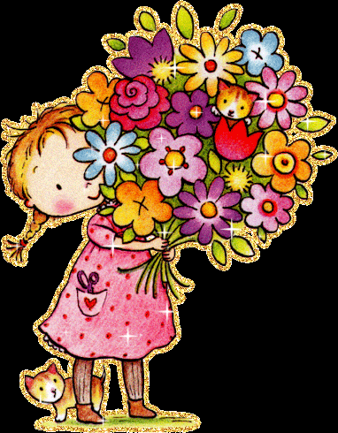
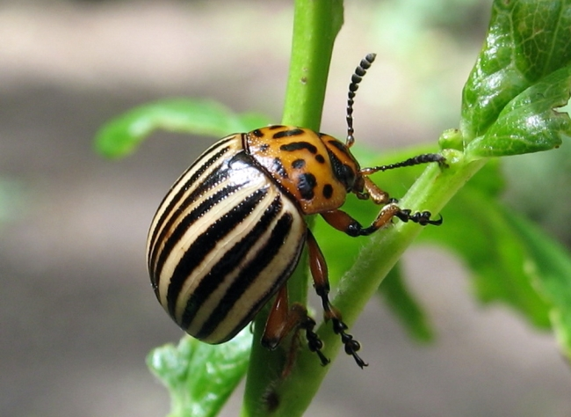
А теперь мы отдохнем и послушаем стихотворение «Почему поет букет?»
Жук в рубашке полосатой Прилетел играть к ребятам На цветок лиловый сел Песню звонкую запел Соку сладкого хлебнул В колокольчике уснул И попал в букет к Маринке И жужжит, жужжит в корзинке А Маринка не поймет, почему букет поет.

Slide 14
Хотите послушать рассказ о том, как жук заснул в колокольчике, попав к девочке, испугался? Я буду рассказывать а вы мне помогайте.

Slide 15
Вы хорошо поработали. И я хочу порадовать вас загадками. Лежал, лежал и в речку побежал. (Снег)

Slide 16
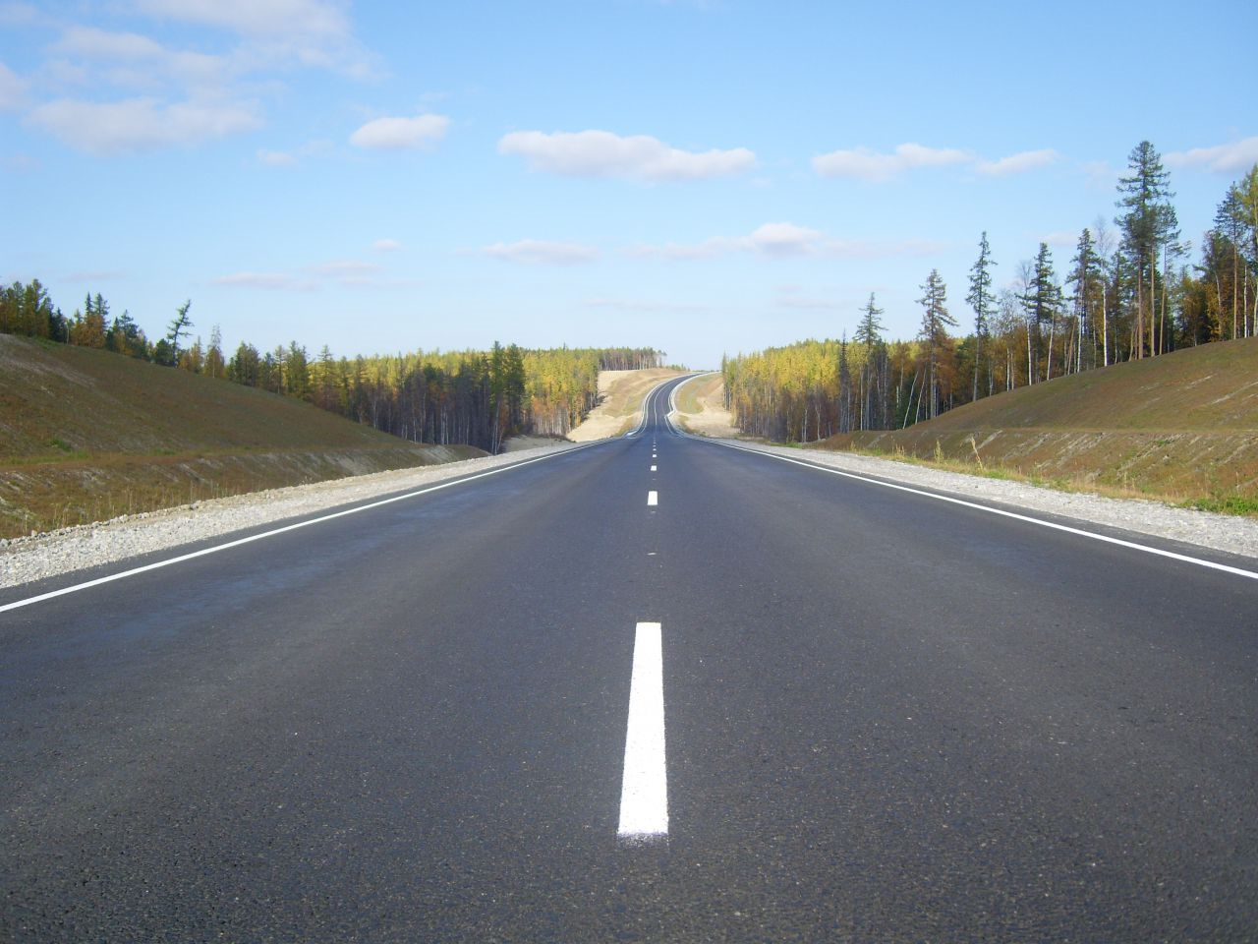
Есть слова со звуком Ж? Назовите их. Шагаешь - впереди лежит, Оглянешься назад бежит (Дорога)

Slide 17
Запомните загадки и загадайте их дома родителям.

